Slide 2
Flipping the classroom
Stijn folkerts ( & gerben bakker)
Boemlauw natuurkunde
Melanchthon Schiebroek

Slide 3

Inhoud:
Waarom video?
Didactische uitdaging
De geflipte les
Het filmpje
De les
Differentiëren met data
Differentiëren met opdrachten
Aan de slag!

Slide 4
Waarom video?

Slide 5


Waarom Flipping?

Slide 6
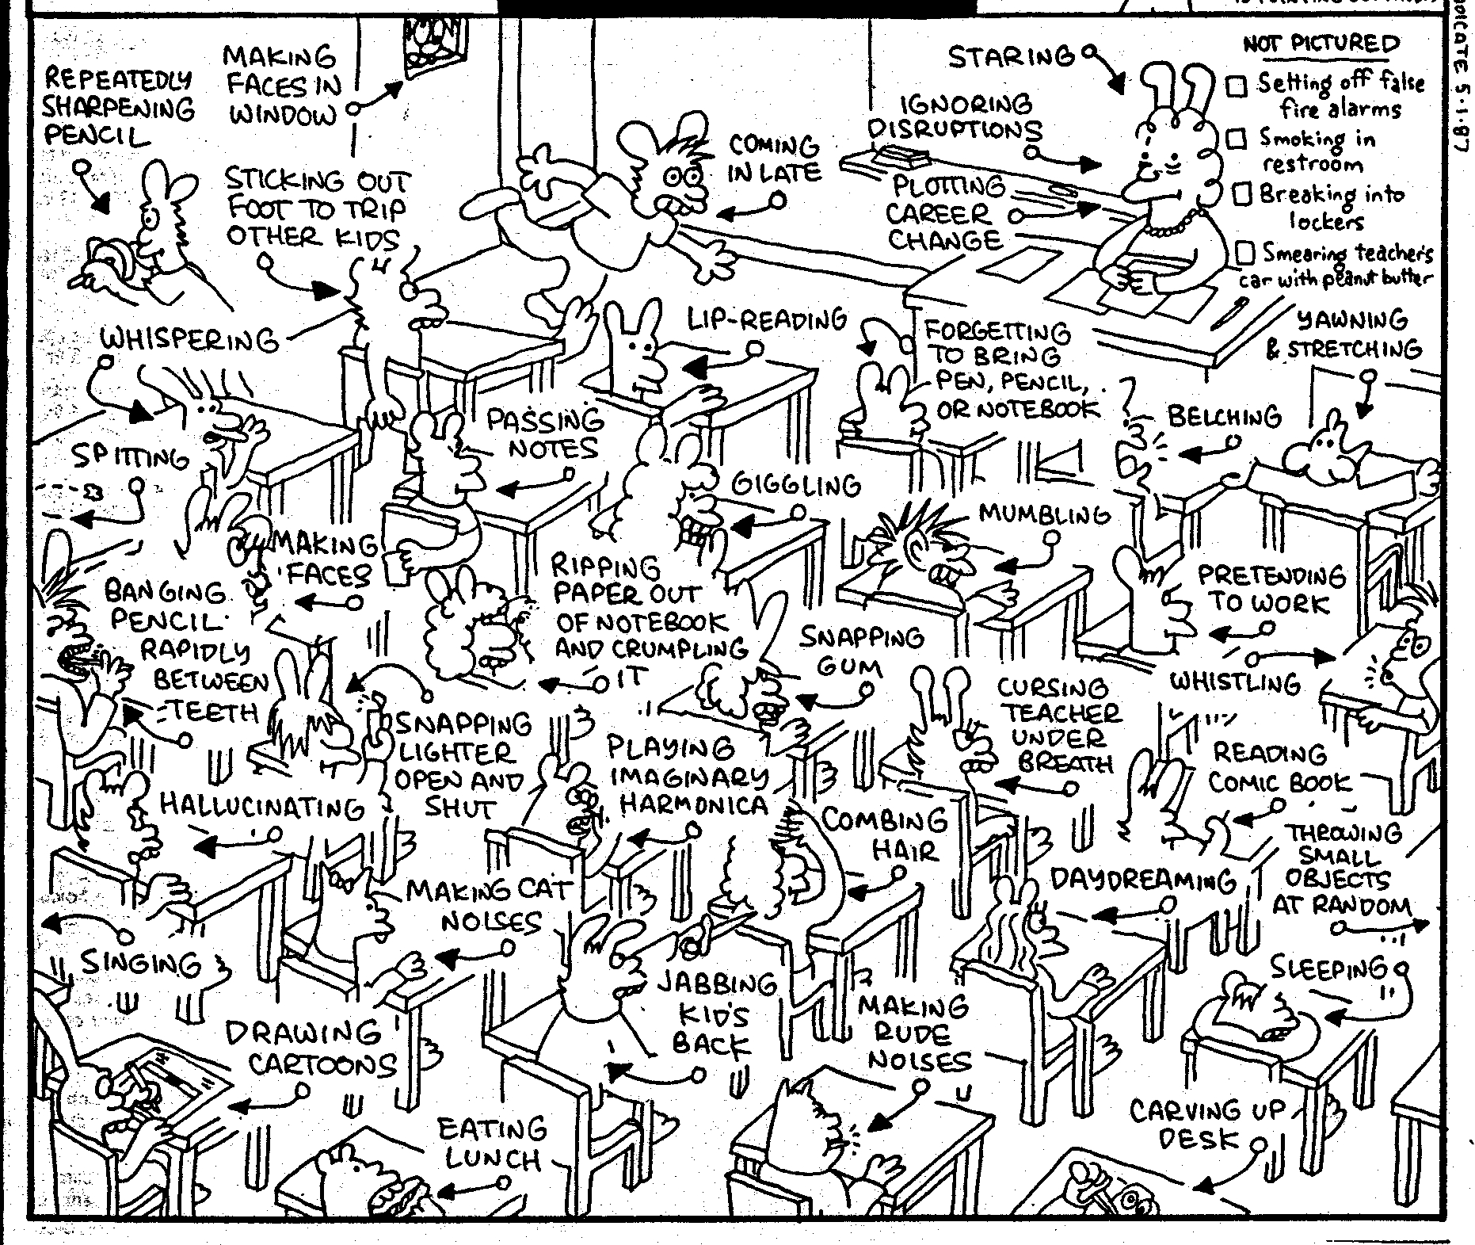
Waarom Flipping?

Slide 7
Waarom Flipping?

Slide 8
Waarom Flipping?

Slide 9
Waarom Flipping?
Welke leerlingen luisteren echt?
Wat onthouden deze leerlingen?

Slide 10
Directe instructie
Start
Einde
0
80

Slide 11
Directe instructie
Docent gestuurd
Leerlingen
kijken
huiswerk
na
Intro nieuw onderwerp Demo, filmpje, opdrachtje, zo iets.
Opdracht over nieuwe theorie
Opdracht over nieuwe theorie
Start
Einde
0
80
Intro
Bespreken lastige som.
Uitleg nieuwe theorie
Bespreken van de opdracht
Afsluiting

Slide 12
Directe instructie
Leerlingen
kijken
huiswerk
na
Intro nieuw onderwerp Demo, filmpje, opdrachtje, zo iets.
Opdracht over nieuwe theorie
Opdracht over nieuwe theorie
Start
Einde
0
80
Intro
Afsluiting

Slide 13
Flexibiliteit!
Start
Einde
0
80
Intro
Afsluiting

Slide 14
Wat doe je met die tijd?
Start
Einde
0
80
Intro
Afsluiting

Slide 15
Flipping the classroom

Slide 16
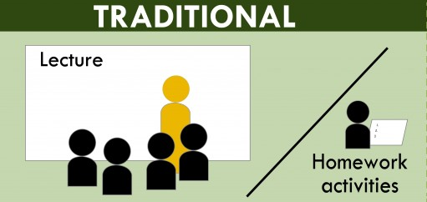
Flipping the classroom
Ik snap het niet…
Dus ik kan niet verder!
Ik snap dit al…
Kunnen we verder?

Slide 17
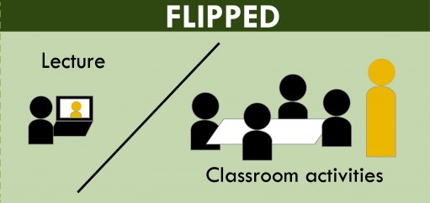
Flipping the classroom
De docent helpt mij, op mijn niveau
Ik speel het filmpje af op twee keer de snelheid!

Slide 18
Het voelt als
een goed idee…
Intrinsieke Motivatie
Competentie
Autonomie
Verbondenheid
Snelle feedback
Keuzevrijheid
Samenwerken

Slide 19
Flipping the classroom
Opbrengsten
Instructie op juiste moment (met pauzeknop) (autonomie)
Mogelijkheid om te differentiëren in de les (competentie)
Individuele (snelle) feedback (competentie)
Formatieve assessments
Uitdagingen
Kan de docent zijn verhaal nog wel kwijt?
Wat doe je met leerlingen die de video’s niet kijken?
Is een les lang sommen maken wel leuk?
Hoe ga je na of de video wel begrepen is?

Slide 20
De geflipte les
Wat doen de leerlingen thuis?

Slide 21

een filmpje (kijken!):
Beantwoord de volgende vragen:
Voor welke klas is dit filmpje?
Wat moet een leerling weten vóór dit filmpje wordt gestart?
Wat kan een leerling na dit filmpje?
Wat zou jij graag anders zien in dit filmpje en waarom?

Slide 22
een filmpje (analyseren):
Het is dus belangrijk om te weten:
Wat weten de leerlingen na het kijken van het filmpje?
Wat kan een leerling na het filmpje?
Wat moet de leerling nog leren?
Tip: bewaar de antwoorden op de bovenstaande vragen voor volgende jaren.

Slide 23
een filmpje (en dan…?):
Hoeft een leerling alleen te kijken? Of moet de leerling ook nog vragen beantwoorden?
PlayPosit
Testmoz
Nearpod
ELO
Edpuzzle
Google forms
Als de leerlingen vragen beantwoorden, dan heb je data!

Slide 24
De geflipte les
Wat doen de leerlingen in de les?

Slide 25
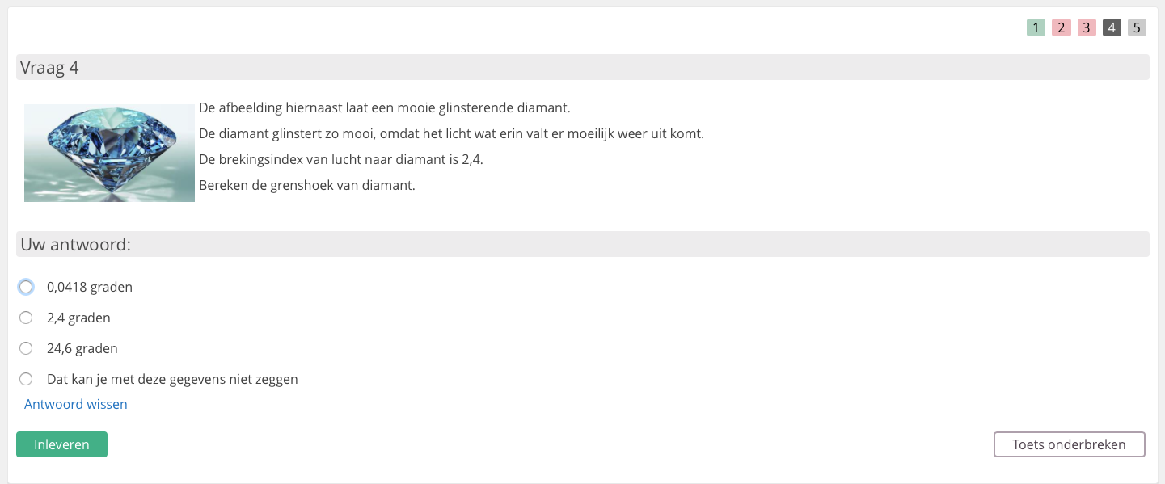
Vanuit data naar een les

Slide 26
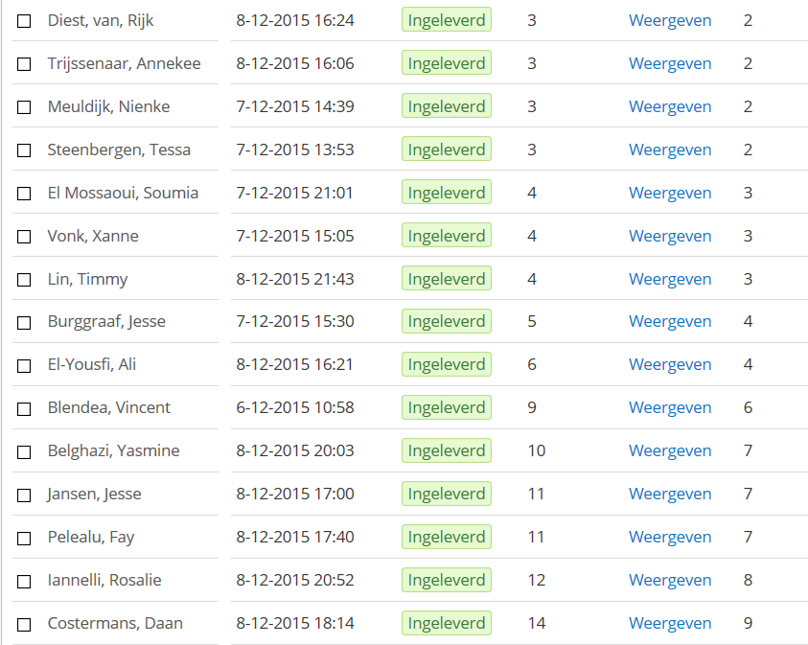
Vanuit data naar een les

Slide 27
Vanuit data naar een les

Slide 28
Vanuit data naar een les

Slide 29
Vanuit data naar een les

Slide 30
CIJFER
Vanuit data naar een les
HOE DELEN WE DEZE LEERLINGEN IN?

Slide 31
Vanuit data naar een les

Slide 32
Groep groen
Lezen verdieping
Uitleg docent over verdieping
Groep geel
Maken herhaal opdracht 1
Met elkaar antwoorden bespreken
Groep rood
Verlengde instructie
Maken herhaal opdracht 1
Uitleg docent herhaal opdracht 1
Uitleg docent herhaal opdracht 1
Doorlezen nieuwe stof
Doorlezen nieuwe stof
Maken verdiepings-opdracht
Uitleg docent verdiepings-opdracht
Vanuit data naar een les

Slide 33
Vragen over datadifferentieren?

Slide 34
De geflipte les
Wat doen de leerlingen in de les?

Slide 35
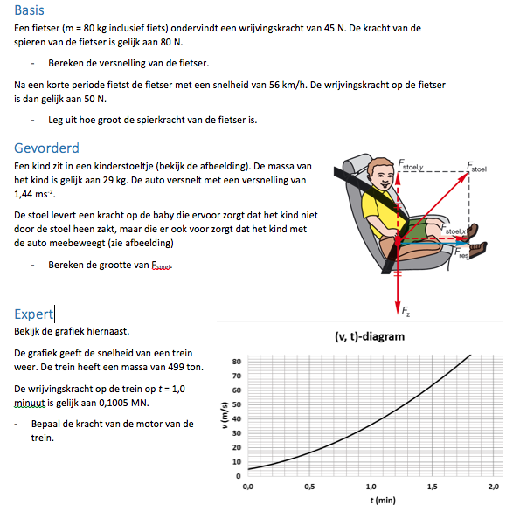
Differentiëren op niveau
Opdrachten op niveau:

Slide 36
Differentiëren op niveau

Slide 37
Differentiëren op niveau

Slide 38
Differentiëren op niveau

Slide 39

Ervaring Differentiëren op niveau:
Social norm
Aantal leerlingen gaan voor de 6…
… andere juist voor de 8!
Doorgroeien
Leerlingen merken dat ze ‘basis’ aankunnen, stromen door.
Gevoel van competent
Leerlingen doen opdracht op eigen niveau
Gevoel van autonomie
Freedom of effort

Slide 40
De geflipte les
Lesontwerp

Slide 41
Welke les kan jij na de vakantie geven?
Aan de slag met video:
Zoek een filmpje, bijvoorbeeld op:
Meneer Wietsma
AC Natuurkunde
Alles is natuurkunde
BOEMLAUW Natuurkunde
Beantwoord deze vragen:
Wat weten de leerlingen na het kijken van het filmpje?
Wat kan een leerling na het filmpje?
Wat moet de leerling nog leren?
Aan de slag met opdracht:
Bedenk welke basisvaardigheden een leerling minimaal moet hebben voor een 5 (+opgave)
Bedenk een vraag die differentieerd tussen 6 en 7
En een vraag voor de 9 of 10

